Slide 1
linux 프로그래밍 9강
데이터융합SW과
노을

Slide 2
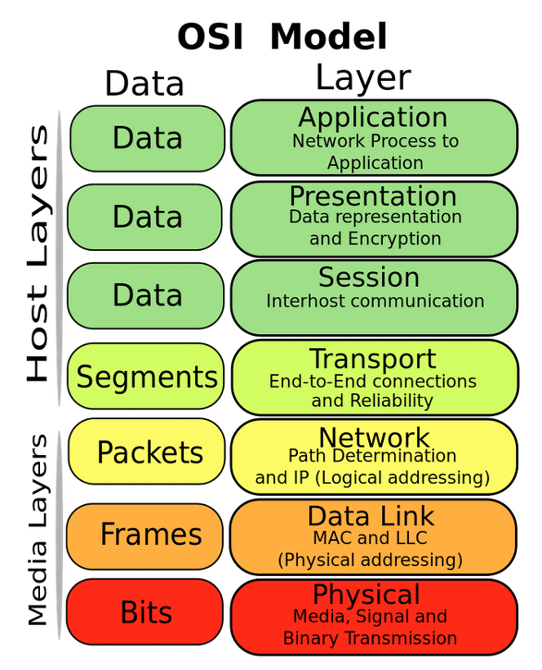
* 반드시 외우고 숙지해 둘 것 *
Application Layer (응용 계층)
Presentation Layer (표현 계층)
Session Layer (세션 계층)
Transport Layer (전송 계층)
Network Layer (네트워크 계층)
Data Link Layer (데이터 링크 계층)
Physical Layer (물리 계층)

Slide 3
C R U D
(create)
(update)
사용자
그룹
파일
디렉토리
adduser
addgroup
touch
echo
cat
mr
rm
rmdin
cd
pwd
mv
mkdir

Slide 4
< VM 복제 실습 >

Slide 5
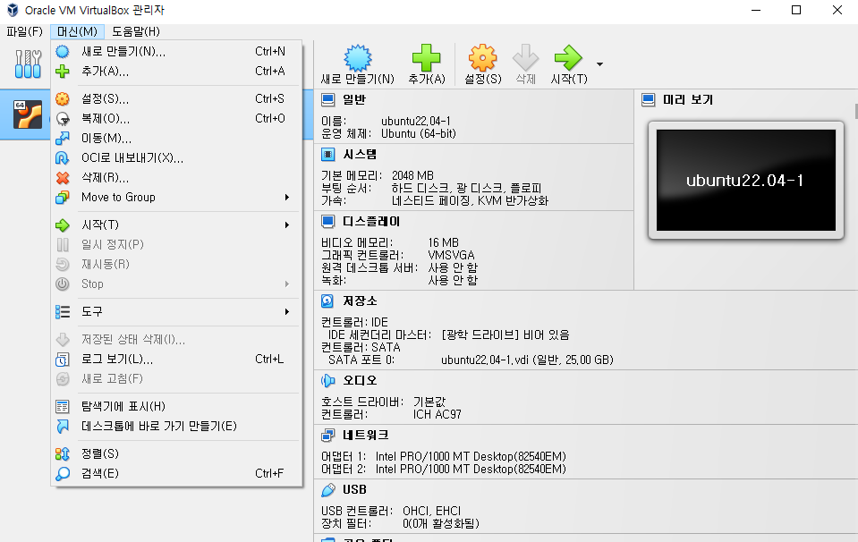

Slide 6
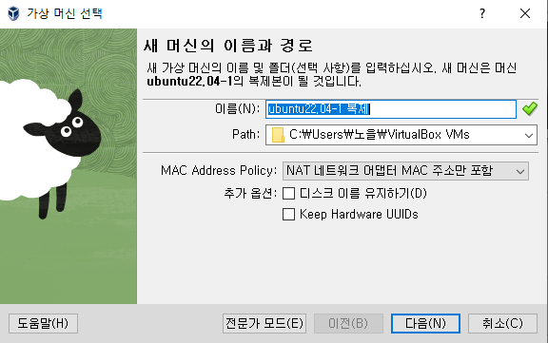

Slide 7
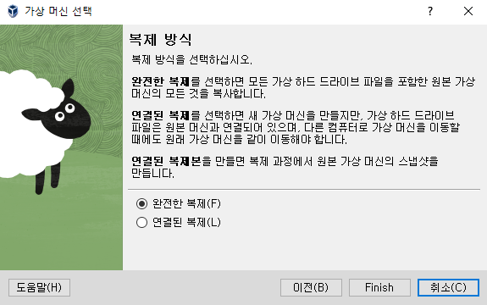

Slide 8
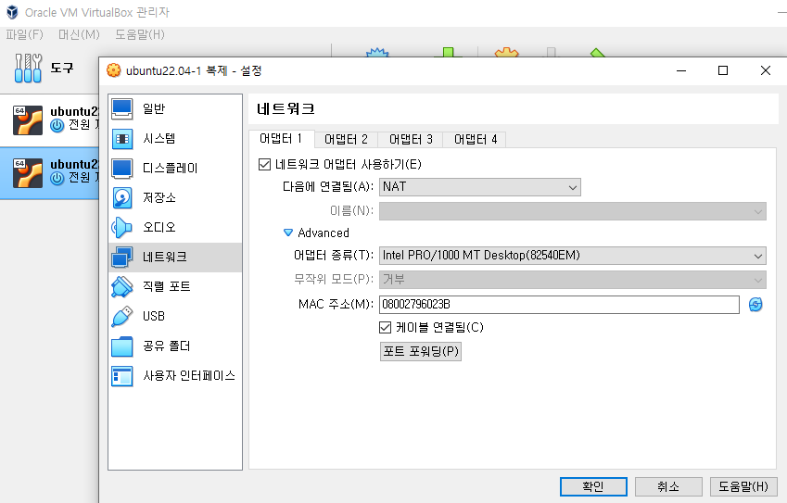

Slide 9
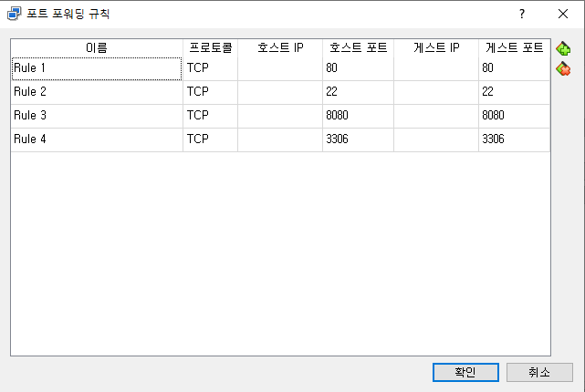

Slide 11
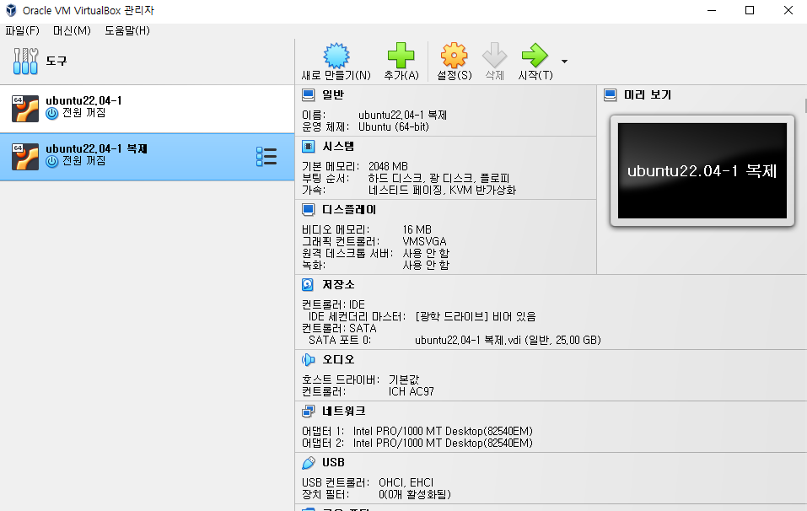

Slide 12
복제 1에서 새로 만든 파일은 원본에는 당연히 만들어져 있지 않다.
원본과 복제1 모두 포트를 사용하게 될 경우 포트 번호를 다르게 설정해줘서 겹치지 않도록 사용하는걸 권장한다.

Slide 19
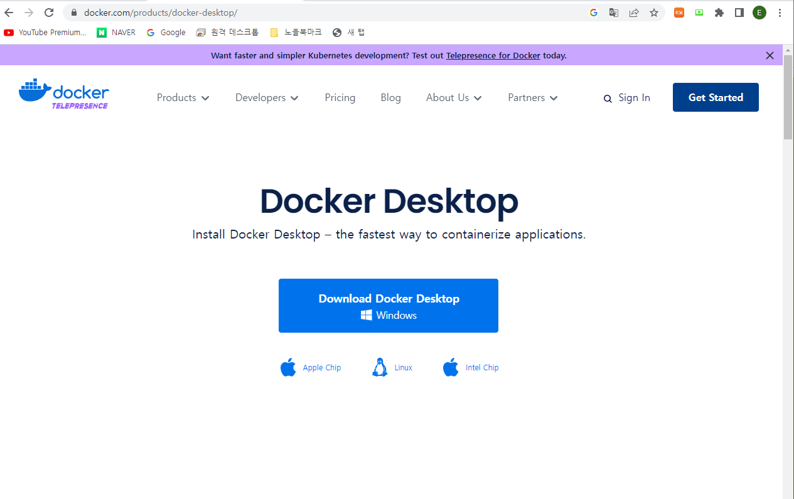
Docker Desktop 설치
재부팅

Slide 20
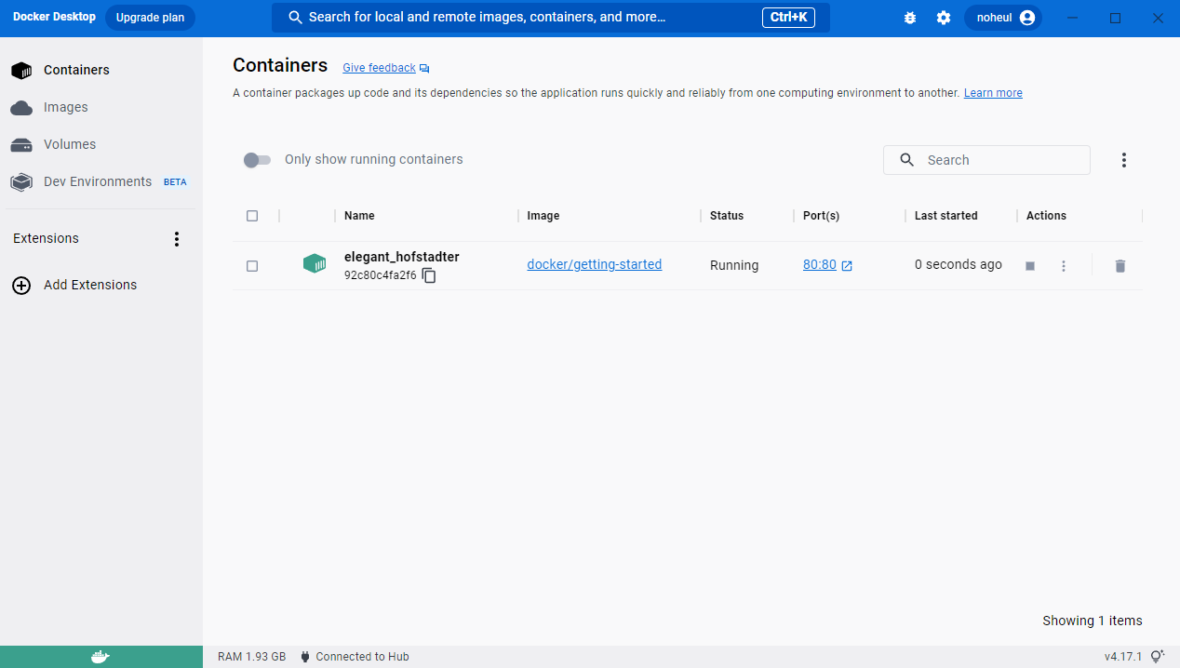

Slide 23
< 9강 v2 VM복제 실습 >

Slide 24
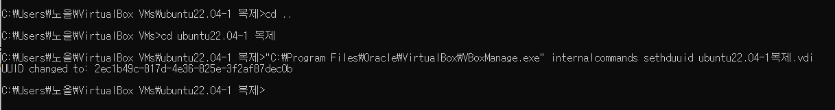
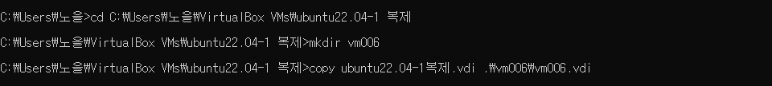

Slide 29
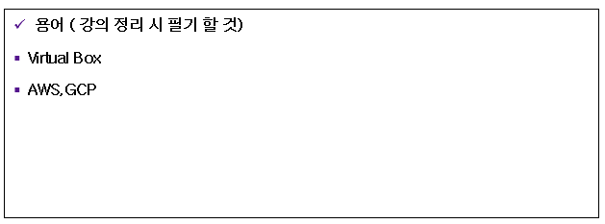

Slide 30
